Slide 1
Linguistique synchronique - L4ITLINS - année 2023-2024
A] L’elaborazione dell’italiano moderno :
dal “volgare illustre” all’italiano standard
Definizione - Il « dialetto » è una lingua, con una sua produzione orale e scritta, una grammatica e una produzione letteraria ; è parlato in un territorio delimitato da frontiere naturali (valle, fiume, mare, montagne...) e non politiche. Quando un dialetto è parlato in una zona delimitata da frontiere politiche, si parla di « lingua ».
I dialetti storici italiani nascono durante l’epoca romanza, nel periodo di frammentazione del latino (dopo la caduta dell’Impero Romano d’Occidente, fine V) e prima della nascita dell’italiano letterario (a partire dal XII).

Slide 2
Linguistique synchronique - L4ITLINS - année 2023-2024
Contrariamente ad altri paesi europei, i dialetti storici romanzi persistono a lungo in Italia, poiché il paesaggio politico resta frammentato per secoli (fino all’Ottocento) e la lingua letteraria di Dante è parlata e capita soltanto da un’élite intellettuale.
Possiamo citare, per opposizione, in Francia, l’ordinanza di Villers-Cotterêts, promulgata dal re François Ier nel 1539 : essa stabilisce il primato della lingua francese nei documenti pubblici (diritto ed amministrazione), ad esclusione sia del latino che di tutte le altre parlate locali.

Slide 3
Linguistique synchronique - L4ITLINS - année 2023-2024
Per capire la persistenza dei dialetti storici nella penisola italica, altri due elementi d’importanza fondamentale :
- l’influenza delle lingue di sostrato, anteriori allo sviluppo del latino (es. l’etrusco in Toscana ; l’umbro nella zona centro-meridionale)
- la linea La Spezia-Rimini, che separa nettamente la famiglia dei dialetti settentrionali da quella dei dialetti centro-meridionali, seguendo le curve dell’Appennino.
NB : questa demarcazione corrisponde a una suddivisione stabilita dall’imperatore Diocleziano, alla fine del III° secolo, tra il Vicariato di Milano e il Vicariato di Roma.

Slide 4
Linguistique synchronique - L4IT002 - année 2017-2018

Slide 5
Linguistique synchronique - L4ITLINS - année 2023-2024
Nel corso dei secoli, a partire dal Duecento (cf. scuola siciliana, scuola umbra e prima scuola toscana), viene elaborata una lingua letteraria.
Come osserva Bruno Migliorini « non si mira direttamente a una lingua comune : si mira a una lingua bella e nobile, la quale eliminerà i particolarismi e sarà perciò anche comune » (cf. Pazzaglia, vol. 1, p. 104).
Dante chiamerà questa lingua “il volgare illustre”.
La « questione della lingua » attraversa momenti critici, in particolare il Rinascimento (epoca di grande vitalità culturale, legata alla riscoperta delle civiltà antiche) e il Risorgimento (epoca in cui avviene l’unificazione politica della penisola italiana).

Slide 6
Linguistique synchronique - L4ITLINS - année 2023-2024
Il Risorgimento, movimento filosofico e culturale iniziato all’indomani del Congresso di Vienna, verso il 1820) che porterà all’unificazione politica dello stato italiano, provoca l’esigenza di una lingua comune, non più soltanto letteraria, in grado di permettere ai protagonisti del movimento (Garibaldi, Mazzini, Cavour) di intendersi, e di coinvolgere tutta la popolazione intorno a un ideale patriottico comune.
Alcuni romanzi di questo periodo sono considerati pietre miliari nell’edificazione della lingua italiana moderna : Le ultime lettere di Jacopo Ortis di Ugo Foscolo (negli ultimi anni del Settecento) ; I promessi sposi di Alessandro Manzoni (nelle tre versioni del 1823, 1827 e 1842) ; e le magnifiche Confessioni di un Italiano di Ippolito Nievo (pubblicato postumo nel 1867).

Slide 7
Linguistique synchronique - L4ITLINS - année 2023-2024
Con la costituzione dello Stato italiano unitario (1870), viene elaborato progressivamente l’italiano standard, ancora oggi punto di riferimento delle grammatiche e dei manuali scolastici (a partire dal quale possiamo misurare, appunto, le variabili linguistiche).
Il percorso che porta dall’italiano letterario (parlato da una minoranza) all’italiano standard (parlato da tutta la popolazione), è riassunto nel seguente specchietto, riportato da J. Georgel (Portrait de l’Italie actuelle, p.146) :
1861 1955 1988 1995
Italiano letterario 1,5 % 10 % 38 % 44,4 %
italiano + dialetto locale 1 % 24 % 48 % 48,7 %
dialetto solo 97,5 % 66 % 14 % 6,9 %

Slide 8
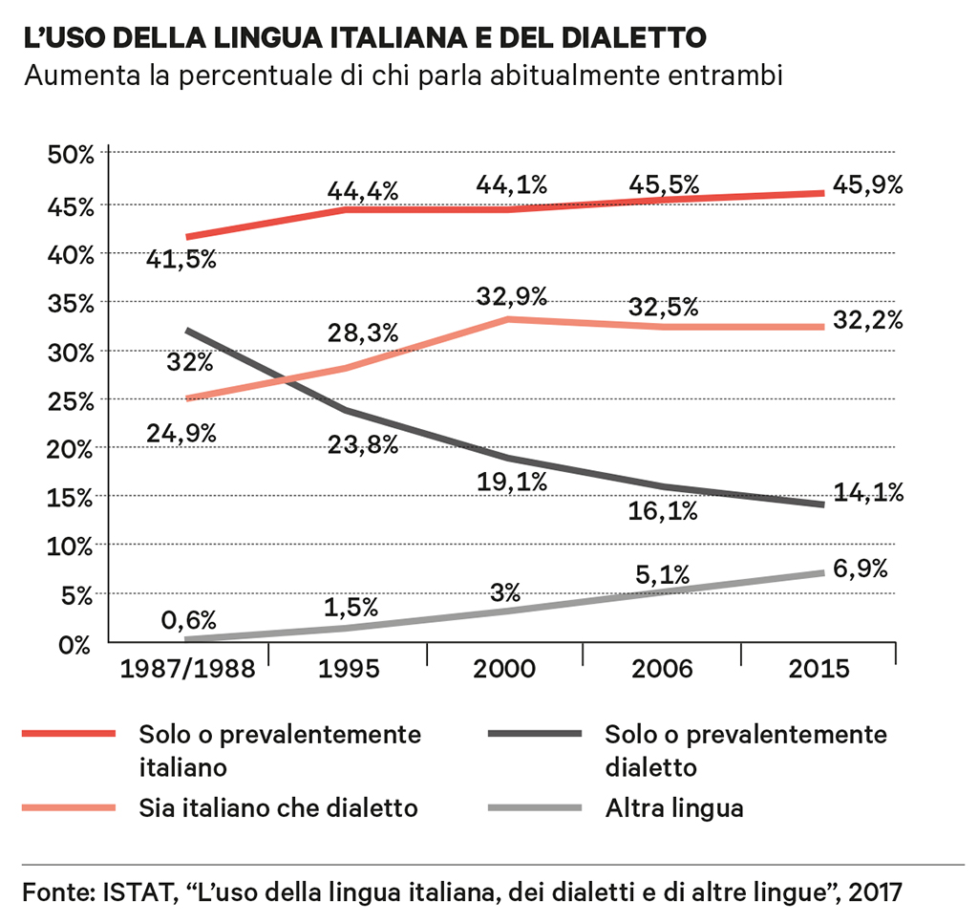
Linguistique synchronique - L4ITLINS - année 2023-2024
https://italiancoach.net/uso-dialetti/

Slide 9
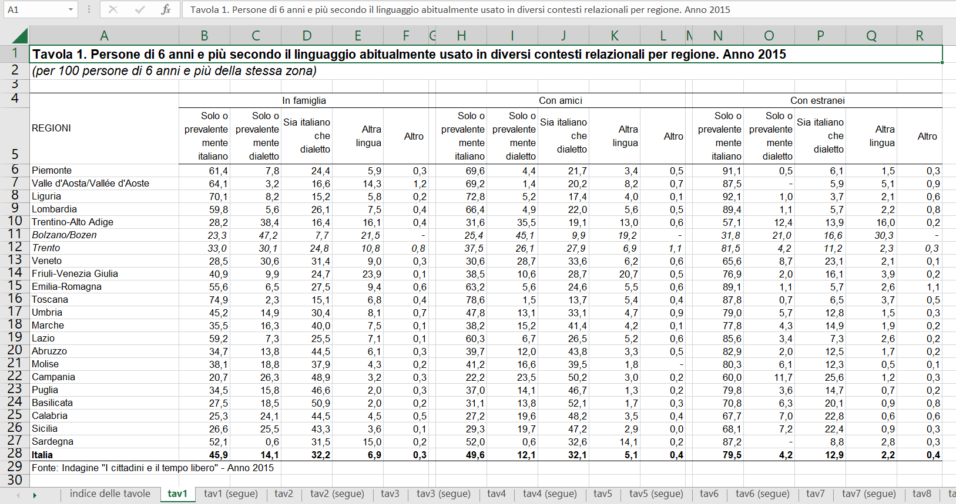
Linguistique synchronique - L4ITLINS - année 2023-2024
Indagine ISTAT (2015) - https://www.istat.it/it/archivio/207961

Slide 10
Linguistique synchronique - L4ITLINS - année 2023-2024
Fattori che hanno contribuito allo sviluppo
dell’italiano « standard » (dopo l’unificazione del 1861)
a) i flussi migratori interni al paese, motivati dalle nuove strutture nazionali :
- la rivoluzione industriale nel Norditalia, a fine Ottocento, che attira le popolazioni del Suditalia
- il servizio militare obbligatorio, che raggruppa uomini da tutte le regioni d’Italia, in particolare durante la prima e la seconda Guerra Mondiale

Slide 11
Linguistique synchronique - L4ITLINS - année 2023-2024
b) La diffusione della stampa nazionale, che contribuisce a familiarizzare gli Italiani con una lingua comune, molto vicina al registro orale :
- Il Sole 24 Ore (Milano, 1865)
pubblicazione fondata negli anni della Rivoluzione Industriale
- La Stampa (Torino, 1867)
Torino è la capitale del regno d’Italia, tra il 1861 e il 1870
- Il Corriere della Sera (Milano, 1876)
anteprima serale, nella città più legata alle altre capitali europee
- L’Unità (Milano, 1924)
clandestina durante il ventennio fascista ; ripubblicata il 6 giugno 1944
- La Repubblica (Roma, 1976)
espressione della sinistra riformista, in opposizione al Corriere della Sera

Slide 12
Linguistique synchronique - L4ITLINS - année 2023-2024
c) Gli altri mass media : radio, cinema e televisione
- La radio, inventata da Guglielmo Marconi (prime esperienze di radiotelefonia fin dal 1895, all’età di 21 anni).
1920, diffusione del primo concerto radiofonico : porterà la cultura nelle case più modeste (non a caso, non si tratta di una trasmissione « parlata »).
1924, prime trasmissioni in italiano, quando il fascismo diventa regime : lo scopo è allora la propaganda.
Alla fine della guerra e del regime, naturalmente, la radio si sviluppa liberamente, come in tutti gli altri paesi.

Slide 13
Linguistique synchronique - L4ITLINS - année 2023-2024
- Anche il cinema nasce nel ventennio fascista (1937, creazione a Roma di Cinecittà) : è stato utilizzato subito come strumento di propaganda. Ogni film veniva preceduto da documentari sul Duce, sull’Italia fascista, sull’ideologia della guerra. I film avevano un forte taglio patriottico (es. Scipione l'Africano, di Carmine Gallone, con Alberto Sordi, 1937).
Dopo la guerra, per reazione, si sviluppa il cinema neo-realista, che intende mostrare la miseria dell’Italia reale, rovinata dal regime, dalla guerra mondiale e dalla guerra civile interna : Roberto Rossellini, Luchino Visconti, Vittorio de Sica, Michelangelo Antonioni…
Anche oggi, la tradizione cinematografica è fortissima in Italia, spesso caratterizzata da un forte impegno politico e civile : Roberto Benigni, Nanni Moretti, Cristina Comencini, Sofia Coppola, Marco Bellocchio, Claudio Giovannesi, Roberto de Paolis…
- La televisione è stata introdotta nelle case italiane il 3 gennaio 1954 in bianco e nero, e nel 1972 a colori (ritrasmissione delle Olimpiadi di Monaco).

Slide 14
Linguistique synchronique - L4ITLINS - année 2023-2024
d) l’azione del Ministero della Pubblica Istruzione, attivo a scala nazionale. Due libri sono diffusi in tutta la nazione per essere studiati in tutte le sucole : Pinocchio (Collodi) e Cuore (De Amicis), scritti in italano toscano-standard
- 1877 : l’istruzione diventa obbligatoria per i 5 anni della scuola elementare (dopo la svolta verso la « sinistra storica » del 1876, sotto il governo De Pretis)
- 1929, sotto il Fascismo, l’istruzione obbligatoria viene portata a 14 anni (per volontà di centralizzazione, indottrinamento della gioventù e controllo delle menti)
- 1947, promulgazione della Costituzione della Repubblica : « La scuola è aperta a tutti. L'istruzione inferiore, impartita per almeno otto anni, è obbligatoria e gratuita » (art. 34)
- 1962, governo di centro-sinistra (Fanfani), l’istruzione obbligatoria è portata a 16 anni.
- 2000, prima coalizione di sinistra (Giuliano Amato), per decreto del Presidente della Repubblica (C. A. Ciampi), l’istruzione obbligatoria è portata a 18 anni.

Slide 15
Linguistique synchronique - L4ITLINS - année 2023-2024
Legge 27 dicembre 2006, n. 296, comma 622
"Disposizioni per la formazione del bilancio annuale e pluriennale dello Stato (legge finanziaria 2007)"
pubblicata nella Gazzetta Ufficiale n. 299 del 27 dicembre 2006 - Supplemento ordinario n. 244
622. L'istruzione impartita per almeno dieci anni e' obbligatoria ed e' finalizzata a consentire il conseguimento di un titolo di studio di scuola secondaria superiore o di una qualifica professionale di durata almeno triennale entro il diciottesimo anno di eta'. L'eta' per l'accesso al lavoro e' conseguentemente elevata da quindici a sedici anni. Resta fermo il regime di gratuita' ai sensi degli articoli 28, comma 1, e 30, comma 2, secondo periodo, del decreto legislativo 17 ottobre 2005, n. 226. L'adempimento dell'obbligo di istruzione deve consentire, una volta conseguito il titolo di studio conclusivo del primo ciclo, l'acquisizione dei saperi e delle competenze previste dai curricula relativi ai primi due anni degli istituti di istruzione secondaria superiore, sulla base di un apposito regolamento adottato dal Ministro della pubblica istruzione ai sensi dell'articolo 17, comma 3, della legge 23 agosto 1988, n. 400. Nel rispetto degli obiettivi di apprendimento generali e specifici previsti dai predetti curricula, possono essere concordati tra il Ministero della pubblica istruzione e le singole regioni percorsi e progetti che, fatta salva l'autonomia delle istituzioni scolastiche, siano in grado di prevenire e contrastare la dispersione e di favorire il successo nell'assolvimento dell'obbligo di istruzione. Le strutture formative che concorrono alla realizzazione dei predetti percorsi e progetti devono essere inserite in un apposito elenco predisposto con decreto del Ministro della pubblica istruzione. Il predetto decreto e' redatto sulla base di criteri predefmiti con decreto del Ministro della pubblica istruzione, sentita la Conferenza permanente per i rapporti tra lo Stato, le regioni e le province autonome di Trento e di Bolzano. Sono fatte salve le competenze delle regioni a statuto speciale e delle province autonome di Trento e di Bolzano, in conformita' ai rispettivi statuti e alle relative norme di attuazione, nonche' alla legge costituzionale 18 ottobre 2001, n. 3. L'innalzamento dell'obbligo di istruzione decorre dall'anno scolastico 2007/ 2008.

